Slide 1
Adres Defterim
Proje İsmi: Adres Defteri
Mehmet Kayacı
Numara:1191602055
Trakya Üniversitesi
Bilgisayar Mühendisliği

Slide 2
Projenin Amacı
Bu projemizde kullanıcıların akıllarında tutamadığı ,insanların kişisel bilgilerini kolay bir biçimde bir sistemde tutmaktır.
Örn: Adres ,Telefon numarası, mail vb.

Slide 3
Kullanılan Teknolojiler
Redux : Redux özetle state management yani uygulama genelinde olan bitenleri yönetebileceğimiz bir javascript kütüphanesidir.
Bootstrap : Kullanılabilir kod parçalarından oluşan açık kaynaklı ve ücretsiz bir web uygulaması geliştirme araç takımıdır.
Font Awesome : Görselleri daha güzel hale getirmek için içinde ikonların bulunduğu bir araç.

Slide 4
AddComponent
AddComponent’de kullanıcıların yeni bir veri girişi yapabilmesine olanak sağladım.

Slide 5
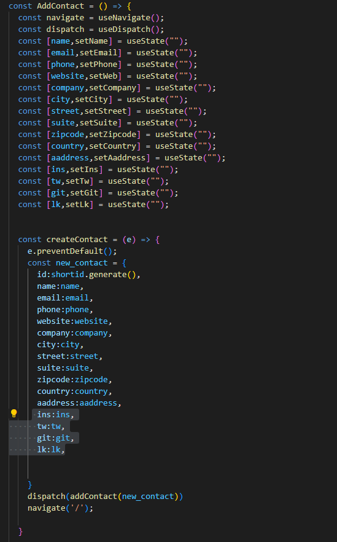
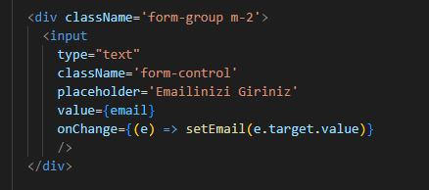

Slide 6
EditComponent
EditComponent’de kullanıcıların girdikleri bilgileri tekrar düzenleyebilme olanağı sağlandı.Ayrıca EditComponent kısmında kullanıcıların ekledileri,editledikleri bilgileri küçük bir sorguyla görüntülenmesini sağlamak için ‘View’ şeklinde ayrı bir sayfaya yönlendirdim.

Slide 7
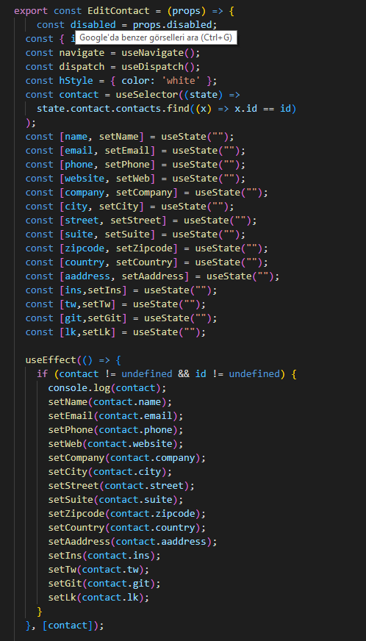
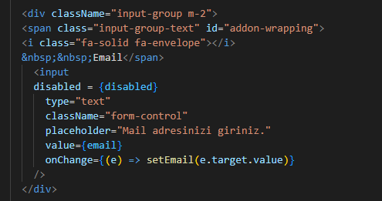
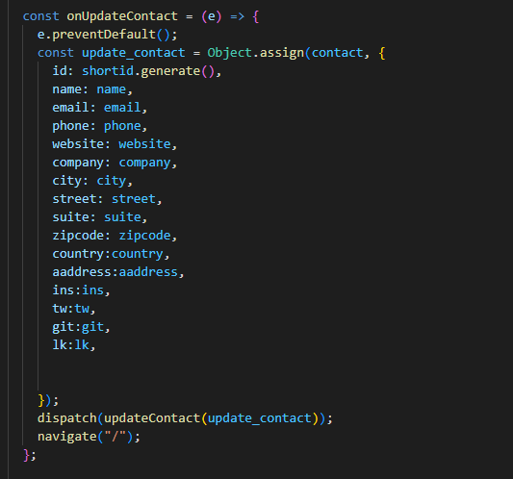

Slide 8
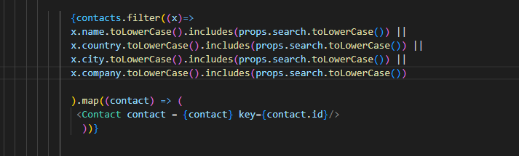
ContactsComponent
Bu kısımda filtreleme işlemlerini ve verilerin anasayfamda id ye göre görüntülenme kısmını yaptım

Slide 9
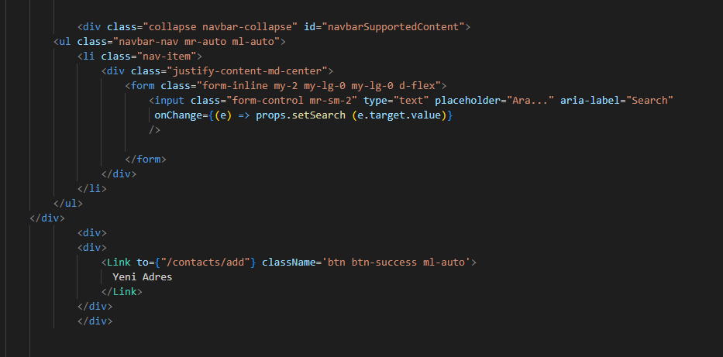
NavbarComponent
Navbarımı oluşturdum ve bu navbarın input kısmına filtreleme yapması için bir onChange koydum.

Slide 10
ContactsItem
Bu kısımda projedeki edit,view,delete gibi butonlar anasayfada görüntülenen kısa 3 bilgi,Kullaanıcıların adlarına göre Adlarının başharflerini gösteren bir resim ve deletemodal bulunmakta

Slide 11
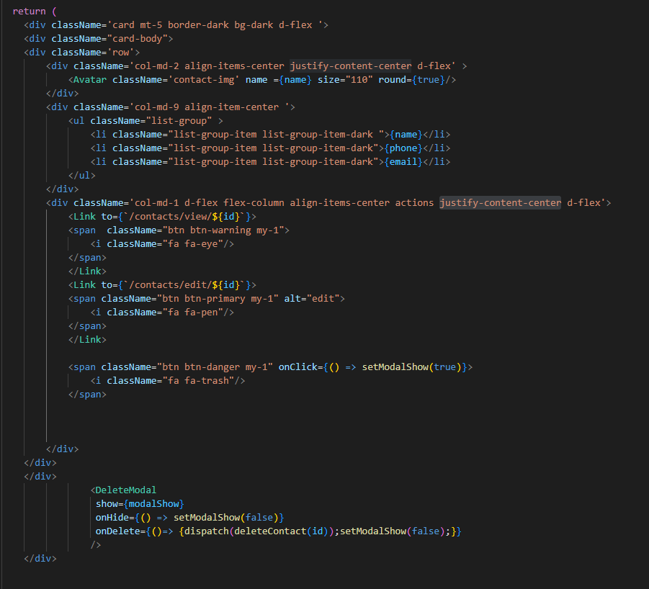

Slide 12
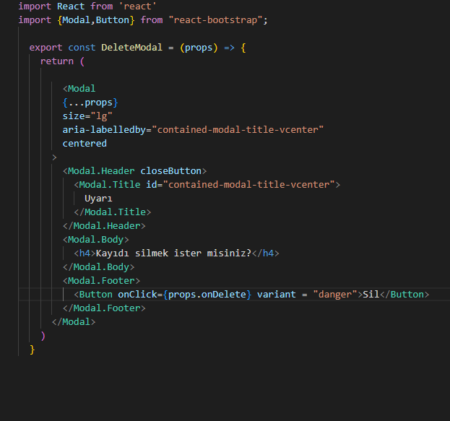
DELETE MODAL

Slide 13
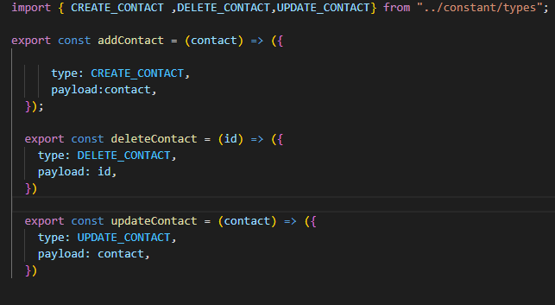
Action

Slide 14
ContactReducers , Type, İndex.js
ContactReducers: kullanıcı verilerim burada,fonksiyona yolladığım parametleri aldım.
Type:gönderdiğim parametrelerini enum olarak tanımladım.
Reducers/index.js: store’ ı contactreducers kombineladım.

Slide 15
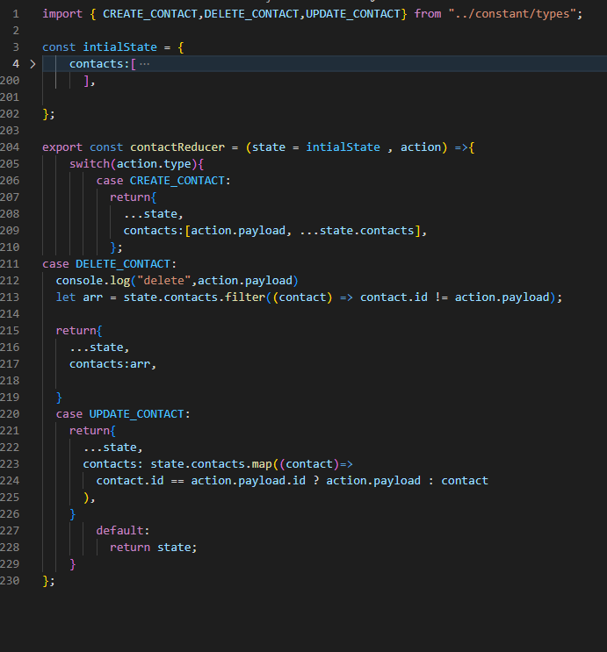
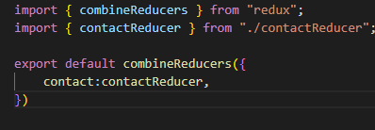
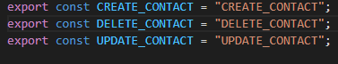

Slide 16
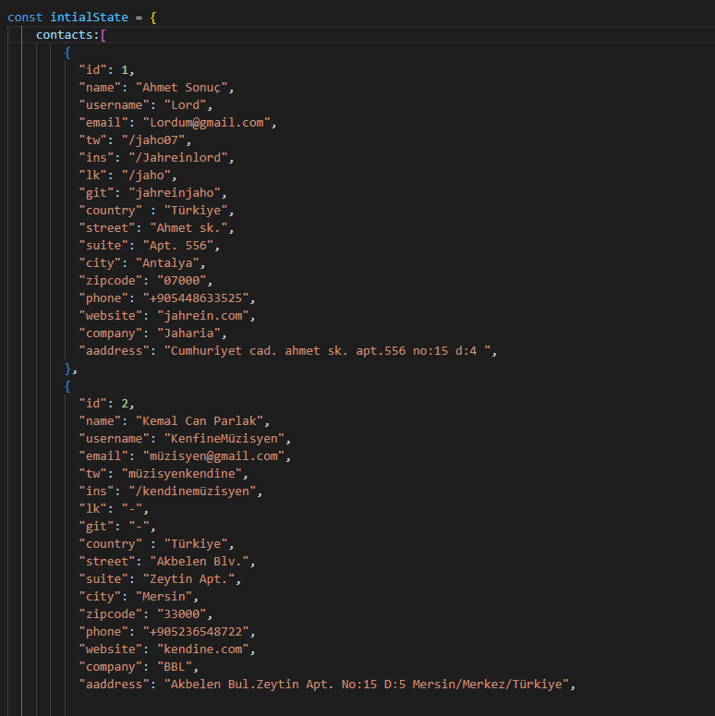
Data

Slide 17
App.js
Yönlendirme işlemleri.

Slide 18
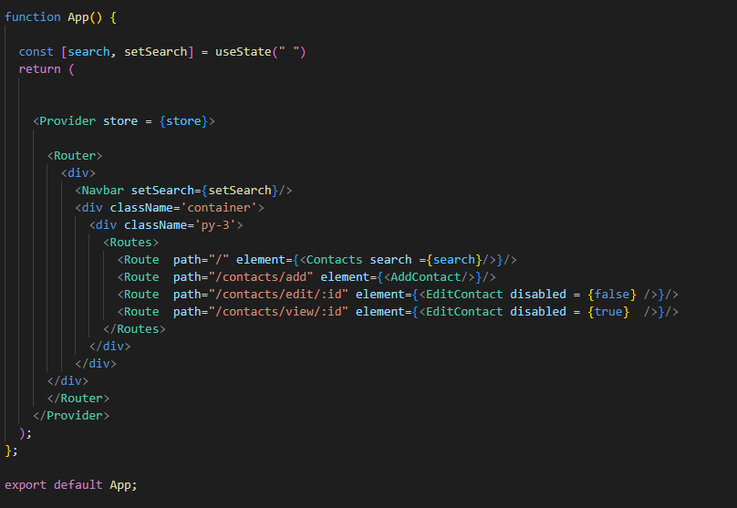

Slide 19
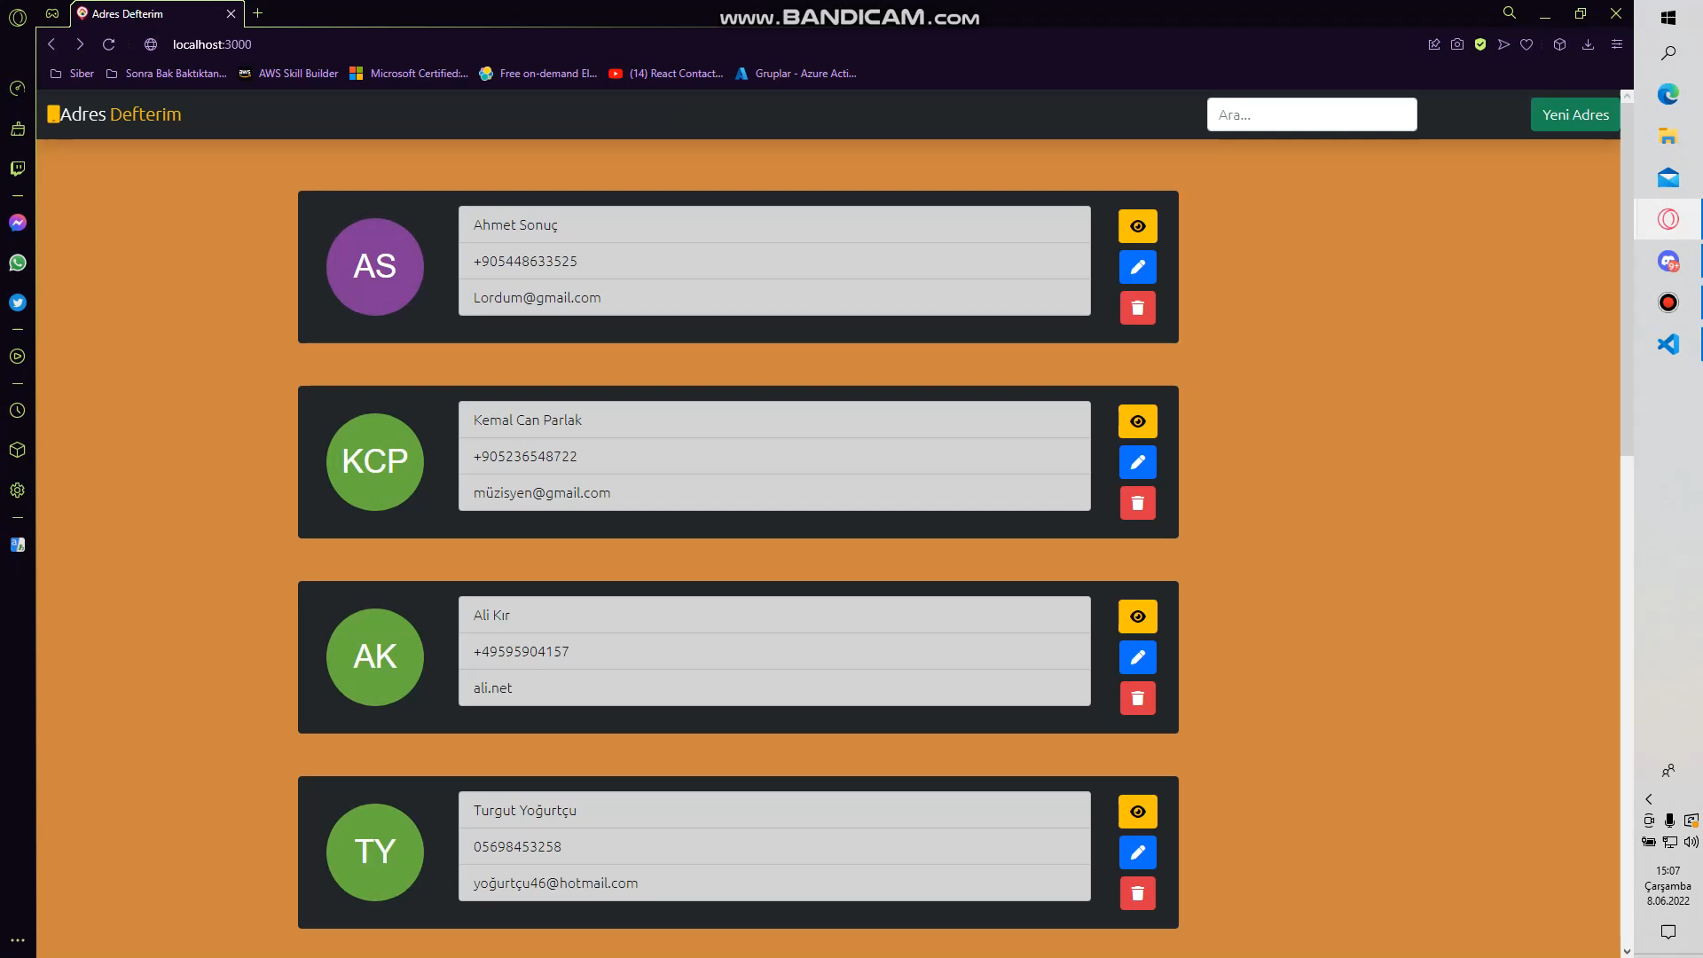
Proje Demo Video

